Slide 1
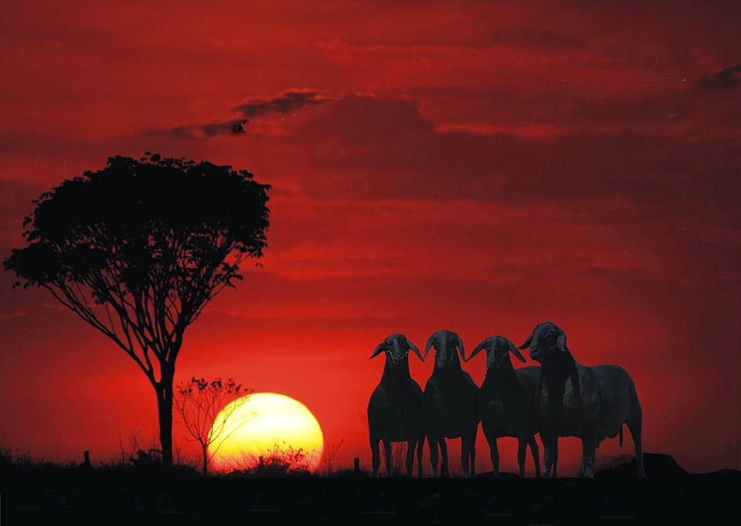
MGOv
Melhoramento Genético de Ovinos
Ferramenta para a produtividade

Slide 2
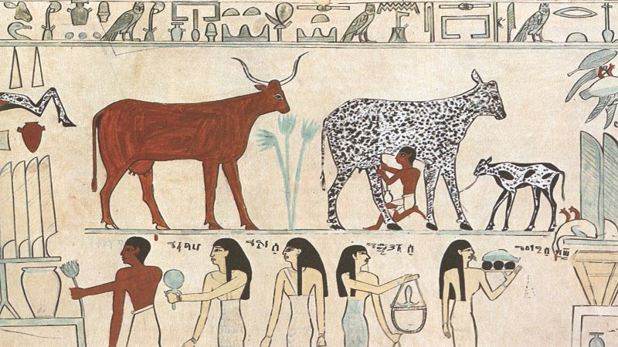
O que é
MG
http://en.wikipedia.org/wiki/File:Egyptian_Domesticated_Animals.jpg

Slide 3
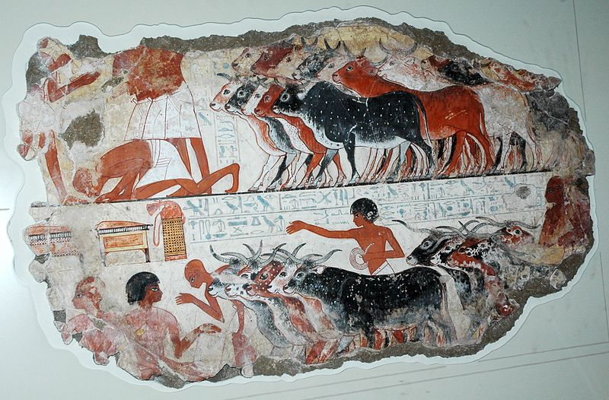
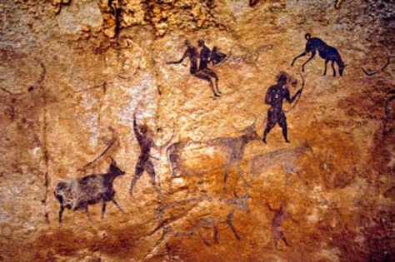
O que é Melhoramento Genético
Domesticação das espécies
Tão importante quanto desenvolvimento da linguagem
http://maurilioferreiralima.com.br/wp-content/uploads/2011/09/animais-domesticados.jpg
http://dog.art.br/wp-content/uploads/2013/06/20130625-181626.jpg

Slide 4
O que é Melhoramento Genético
Tamanho da população
Diferenças de fertilidade e viabilidade
Mutação
Migração
Sistema de acasalamento

Slide 5
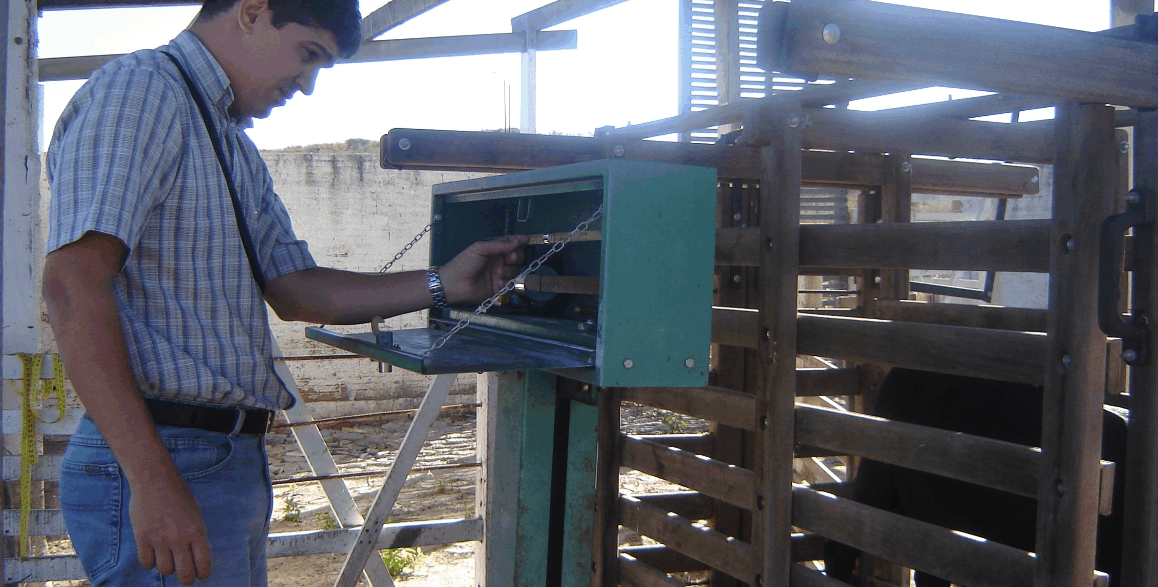

Ferramentas
Seleção
Acasalamentos

Slide 6
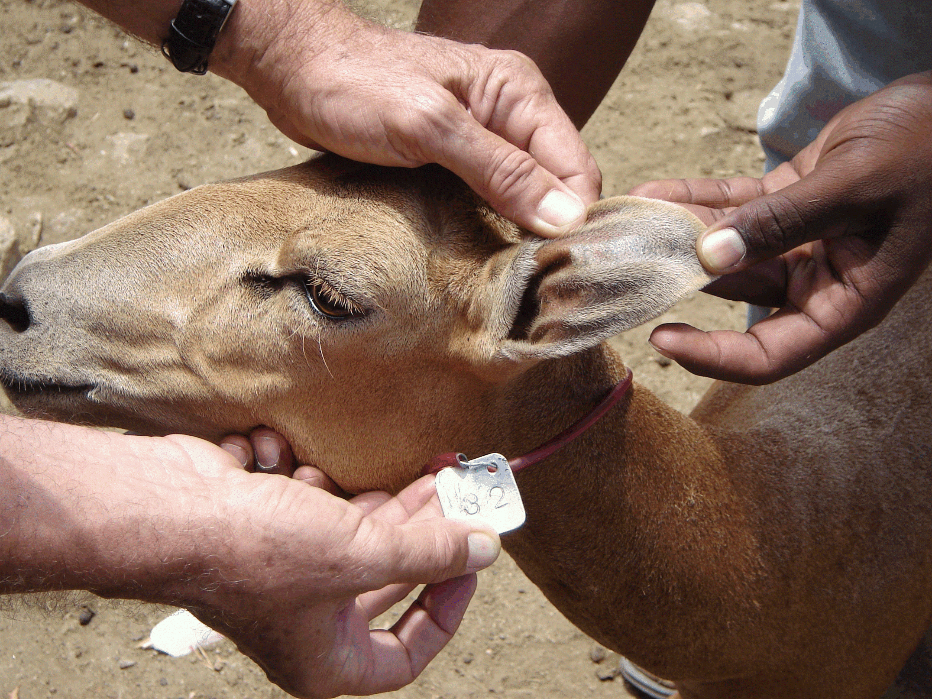
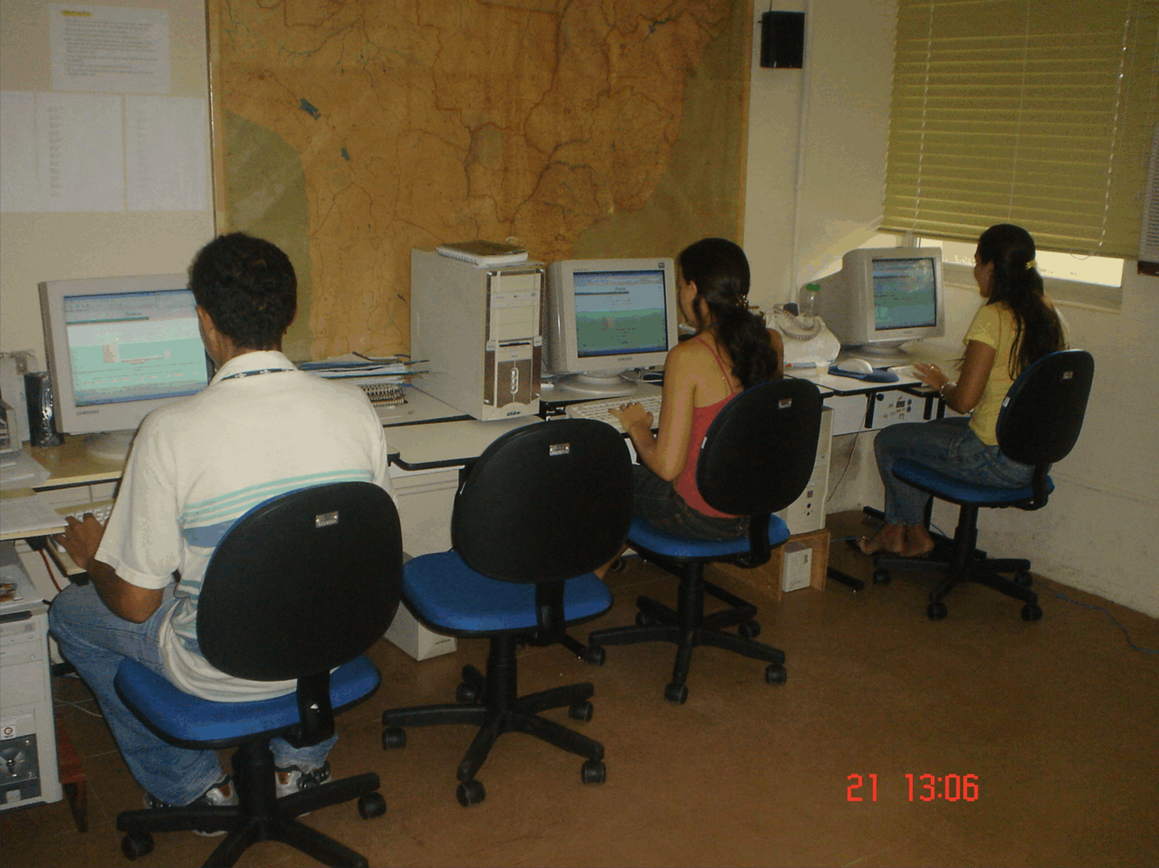
Ferramentas
Seleção
Escrituração zootécnica
Gestão da Informação
Avaliações Genéticas
Índices de seleção

Slide 7
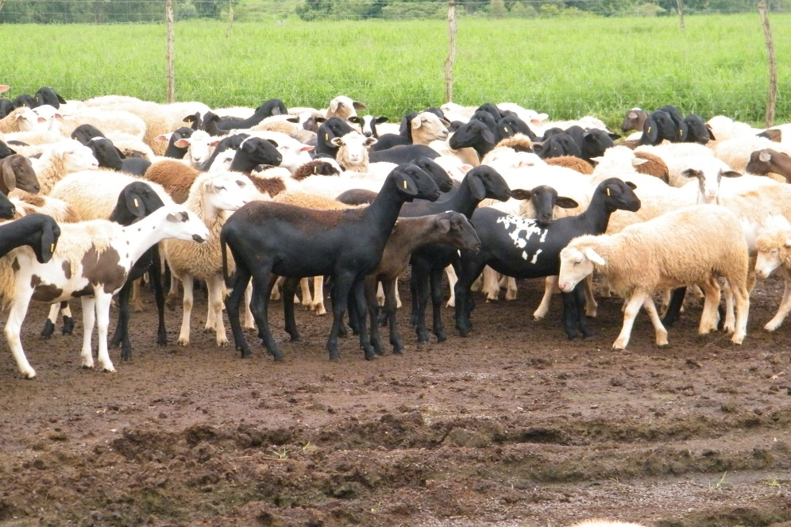
Ferramentas
Acasalamentos
Endogamia (Consanguinidade)
Cruzamentos

Slide 8
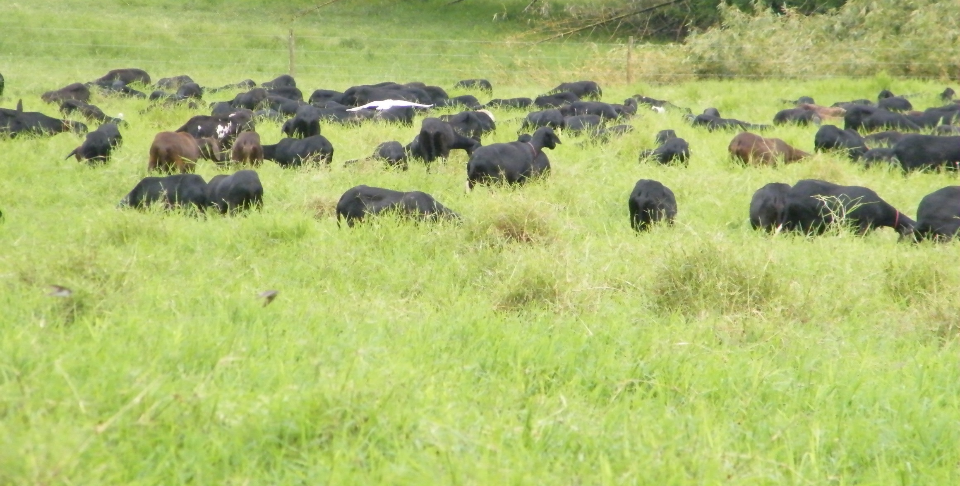
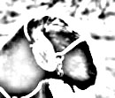
Santa Inês
Interação natureza criador

Slide 9
Santa Inês
Colonização – introdução de animais dos continentes europeu e africano
Clima, isolamento, técnicas tradicionais
Introgressão genética antiga (Bergamácia)
Introgressão genética recente (Suffolk, Somalis)

Slide 10
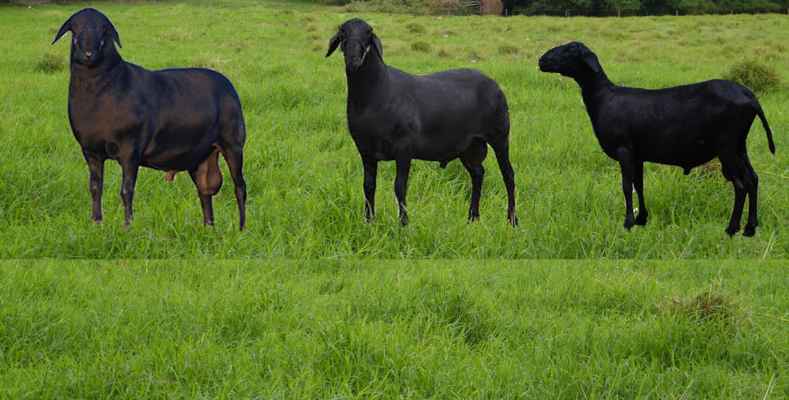
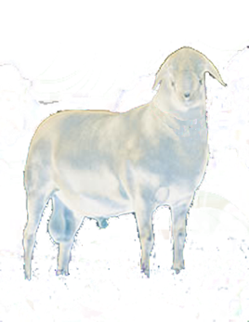
PMG
Trilhando os caminhos

Slide 11
PMG
Mercado e sistemas de produção
Objetivo de seleção
Sistema de acasalamento e raças
Parâmetros de seleção e pesos econômicos
Sistema de avaliação animal
Critérios de seleção
Plano de acasalamento
Expansão do sistema
Comparação com programas alternativos
(Harris et al. 1984)

Slide 12
PMG
PMG x Programa de Avaliação Genética
 | PMG | PAG
Mercado, Sistema e Objetivo de seleção |  | X
Pesos econômicos |  | X
Sistema de avaliação e critérios de seleção
Plano de acasalamento |  | ?
Expansão e esquemas alternativos |  | X

Slide 13
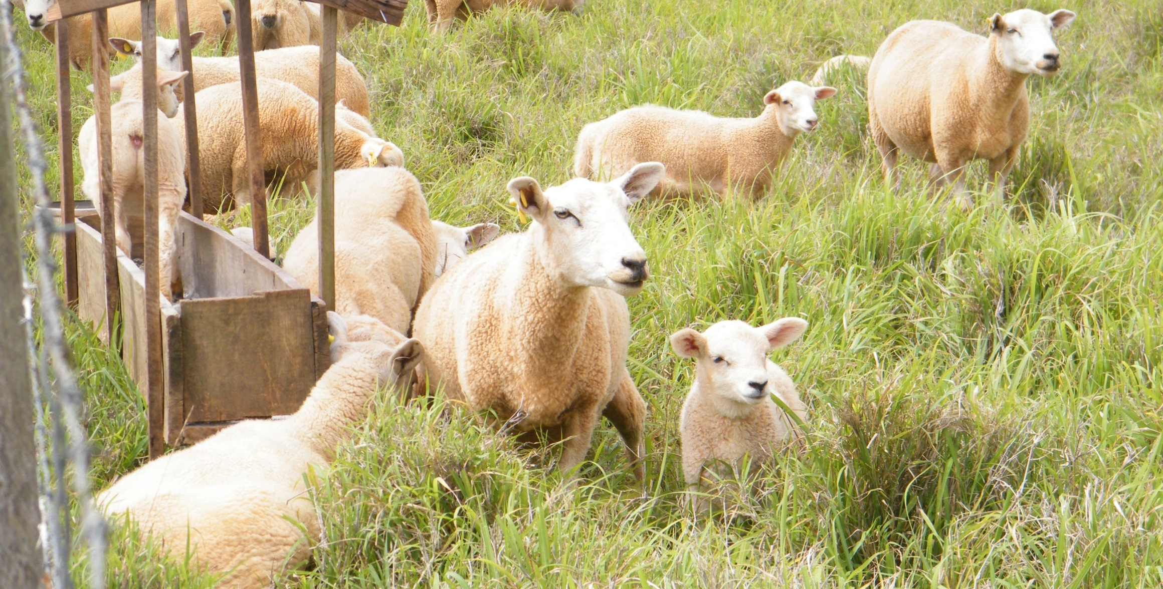
Exemplos
Programas bem sucedidos

Slide 14

Exemplos
1989 – Sheep Genetics (NSW) - organização sem fins lucrativos em benefícios dos produtores de ovinos australianos
Fornece informações práticas sobre o potencial genético dos rebanhos (raças terminais, maternas, duplo propósito)
Animais ranqueados para várias características de acordo com os valores genéticos (ASBV)

Slide 15
Exemplos
ASBV’ comparáveis entre rebanhos dentro da mesma raça, entre rebanhos e raças no grupo de reprodutores terminais
Flexibilidade – criadores podem concentrar esforços nas características que consideram importantes para seu objetivo de seleção e nos requerimentos de seus clientes
Dados podem ser registradas em fichas e enviados para um gerenciador de dados ou os criadores podem inserir seus próprios dados em um software

Slide 16
Exemplos
ASBV’s - pesos (nascimento, desmama 2-4m, pós-desm precoce 4-7m, pós-desm 6-10m, ao ano 10-13m, sobreano 13-18m, adultos >18m), AOL, deposição de gordura, número de crias nascidas e desmamadas, OPG, peso desmama materno, peso de velo, qualidade do velo
Características de carcaça e de lã avaliadas por operadores credenciados

Slide 17
Exemplos
 | Austrália AUD | Internacional AUD
Inscrição Rebanho | 440 (R$ 911) | 480 (R$ 994)
Inscrição - rebanho adicional | 121 (R$ 250) | 130 (R$ 269)
Taxa por animal | 2,10 (R$ 4,40) | 2,50 (R$ 5,18)
Taxa por animal (pequeno rebanho >50) | 9,10 (R$ 19,00) | 10 (R$ 21)

Slide 18


Exemplos
Originalmente desenvolvido para gerenciar o banco genético nacional de ovinos (1990), a partir de esquemas de registros independentes (NFRS, Sheeplan, Animalplan, Flocklinc)
Integrou-se em 2010 – criação do Beef + Lamb New Zealand (financiado parte pelos impostos vindo da indústria ovina e parte das taxas dos criadores)

Slide 19
Exemplos
Criador escolhe entre 8 escritórios prestadores do serviço de coleta e avaliação genética:
Flock-Linc
Genetic Gains
Geneplan
Livestock Administration & Account Services
New Zealand Performance Recording Services Ltd
New Zealand Sheepbreeders Association
PBBNZ
The New Zealand Animal Breeding Trust

Slide 20
Exemplos
Escritórios oferecem assessoria em como usar o sistema SIL, o que registrar, como entrar e verificar dados, e realiza avaliações genéticas; com essas produzem relatórios de seleção para criadores
Também assessoram na interpretação dos relatórios e outros serviços especializados de acordo com a necessidade de cada criador

Slide 21
Exemplos
SIL disponibiliza valores genéticos e índices de seleção (para cada sistema de produção) para auxílio na seleção dos animais
Os pesos econômicos são estimados para cada situação

Slide 22

Exemplos
Objetivos: peso desmama (direto e materno), peso de carcaça, peso adulto, peso de gordura e músculo na carcaça, número de cordeiros nascidos, taxa de partos duplos, fertilidade e fecundidade de fêmeas ao sobreano, sobrevivência ao desmame (direto e materno), peso de velo nos cordeiros, sobreano e adultos, diâmetro da fibra sobreano e adultos, CV diâmetro da fibra, curvatura da fibra, comprimento fibra, brilho e cor amarela na fibra, dag score nos cordeiros e adultos, eczema facial, OPG (desafio de verão e outono), OPG adultos

Slide 23
Exemplos
Critérios: peso de velo limpo (12m), rendimento velo limpo (12m), brilho de velo, cor amarela velo, AOL (TC scan), peso de gordura na carcaça (CT scan), peso de músculo na carcaça (CT scan), dag score (3m, 8m), teste sanguíneo para resistência a parasitas, profundidade e largura de olho de lombo (ultra), curvatura da fibra, deposição de gordura, CV diâmetro da fibra, diâmetro da fibra (sobreano), OPG e 2º OPG (desafios de verão e outono), finura da fibra, peso de velo (sobreano), eczema facial, peso (desmame, 6m, 8m, 10m, 12m, 18m), OPG Nematodirus e 2º OPG N (desafios verão e outono), número de cordeiros nascidos (hogget), prolificidade (scanning), força e comprimento da fibra, sobrevivência ao desmame

Slide 24

Exemplos
Serviço Nacional de Avaliação Genética de Bovinos e Ovinos – parte do EBLEX (organização de contribuintes relacionados a cadeia de bovinos e ovinos) – uma divisão do Agriculture and Horticulture Development Board (AHDB)
Avaliações genéticas realizadas pelo EGENES (Scotland’s Rural College)

Slide 25
Exemplos
Valores genéticos – prolificidade, habilidade materna (relacionado ao crescimento do cordeiro aos 8 semanas), peso cordeiro com 8 semanas), peso 21 semanas (ao scan), profundidade de músculo e gordura (ultrassom 21 sem), peso maduro (ao primeiro parto), para rebanhos com TC scan (21 sem) – peso carcaça magra, peso de carcaça gorda, musculosidade no pernil, para rebanhos envolvidos em amostragens para resistência a parasitas – OPG (21 sem).

Slide 26
Exemplos
Valores genéticos combinados em índices de seleção, em que cada característica é ponderada por sua importância econômica para o atendimento do objetivo de seleção específico
Índice | Raças
Reprodutor Terminal | Charollais, Hampshire Down, Ile de France, Meatlinc, Poll Dorset, Suffolk, Texel Vendeen
Materno | Rebanhos Some Lleyn e Poll Dorset
Comprimento de Lã | Blue Faced Leicester
Welsh / Mais Carcaça | Raças de Welsh (parte alta), como Beulah e Welsh Hardy Speckles e Lleyn
Hill 2 | Scottish Blackface e North Country Cheviot

Slide 27
Exemplos
 | Inglaterra, Escócia, País de Gales ^{ǂ} Libras
Inscrição Rebanho (anual) | 120 (R$ 448)
Taxa por ovelha | 3 (R$ 11)
Ultrassom scan (por animal) | 1,75* (R$ 6,50)
* Mínimo de £175 (R$ 653) por visita
^{ǂ} Fora desses países taxa adicional de £85 (R$ 371) de avaliação genética por rebanho

Slide 28

Exemplos
90’s – muitas raças – Centrais de Provas de Progênie (CPP) – Avaliações Genéticas Populacionais (EGP)
2005 - Convenio "Sistema Nacional de Mejoramiento Genético Ovino" - Asociación Rural del Uruguay (ARU), Facultad de Agronomía de la Universidad de la República, Secretariado Uruguayo de la Lana (SUL) e Instituto Nacional de Investigación Agropecuaria (INIA)
Raças - Corriedale, Ideal, Merilin, Merino Australiano, Romney Marsh e Texel

Slide 29

Exemplos
SUL – desenvolveu Sistema Uniforme de Levantamento de Registros (S.U.L.A.R) – entrada de dados das cabanhas, planilhas de campo dos diferentes eventos, envio da informação por email para SUL para incorporar na base de dados central

Slide 30
Exemplos
DEP’s - pesos ao nascimento, desmame, recria, tosquia e ao ultrassom para AOL; AOL; espessura de gordura; OPG; avaliação visual; lã na cara; escore de pigmentação; qualidade do velo; peso de velo sujo; rendimento do lavado; diâmetro da fibra; coeficiente de variação do diâmetro da fibra; fator de conforto ou prurido; comprimento da mecha; cor: luminosidade; grau de amarelamento da lã.

Slide 31

Exemplos
 | Corriedale | Ideal | Merino | Romney
Peso desmama | +0,83 | +0,34 | - | +0,99
Peso a recria | -0,80 | - | - | -
Peso a tosquia | +0,59 | +0,60 | +0,51 | +1,19
AOL | - | +0,24 | - | +0,43
Espessura de gordura | - | +0,19 | - | -0,06
Peso velo sujo | +0,36 | +0,95 | +0,37 | +1,94
Peso velo limpo | +0,55 | +1,05 | +0,72 | -
Diâmetro da fibra | -0,43 | -0,10 | -0,67 | -
Comprimento da mecha | -0,04 | +0,08 | +0,49 | -

Slide 32
Exemplos
 | SUL | INIA
Taxa anual* | 140 dólares
Por ovelha incluída | 0,80 a 1,3 dólares
Ultrassom | - | 0,85 dólares / animal
OPG | - | 0,75 dólares ^{ǂ}
Amostras de lã | 1,4 a 2,8 dólares
* Inclui uma visita anual de um técnico do SUL
^{ǂ} Laboratórios privados - 1,3 dólares

Slide 33
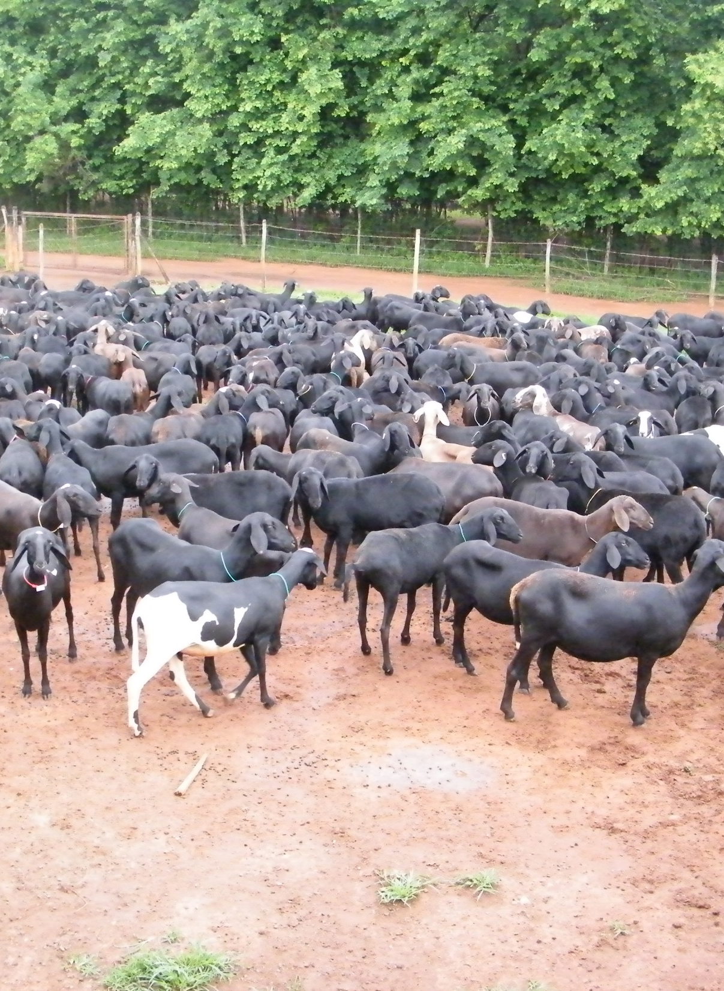
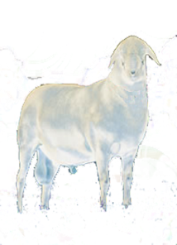
Toda ignorância é perdoada quando não há oportunidade para adquirir o conhecimento. Obtido esse, todos os objetivos são alcançados quando se tem coragem de começar.

Slide 34

Obrigado
raimundo.lobo@embrapa.br

